Slide 1
Открыл emacs.

Slide 2
Создал файл lab07.sh используя комбинацию клавиш, набрал текст и сохранил файл, используя комбинацию клавиш.

Slide 3
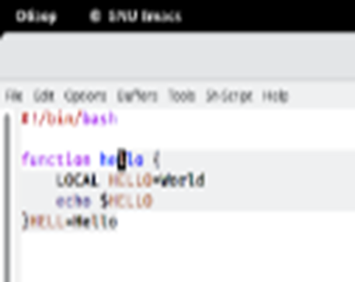
Вырезал целую строку (C-k) и вставил ее в конец файла (C-y).

Slide 4
Выделил область текста (C-пробел), скопировал область в буфер обмена (M-w) и вставил область в конец файла.

Slide 5
Снова выделил область и вырезал ее (C-w), отменил последнее действие (C-/).

Slide 6
Переместил курсор в начало буфера (M-<), а затем в конец буфера (M->).

Slide 7
Далее на экране отображается список активных буферов (C-x C-b).

Slide 8
Переместился во вновь открывшееся окно (C-x) со списком открытых буферов и переключился на другой буфер. Затем снова переключитесь между буферами, но без отображения их списка на экране (C-x b).

Slide 9
Разделил фрейм на 4 части, разделив фрейм на два окна по вертикали (C-x 3), а затем каждое из этих окон на две части по горизонтали (Cx2), открыл новый буфер в каждом из четырех созданных окон и ввел несколько строк текста.

Slide 10
Переключился в режим поиска (C-s) и нашел несколько слов, присутствующих в тексте, переключился между результатами поиска, нажав C-s, переключился в режим поиска и замены (M-%) и выполнил операции поиска и замены

Slide 11
Попробовал другой режим поиска, нажав M-s o. Разница между этой операцией и обычной операцией заключается в том, что она предоставляет пользователям более точную возможность поиска

